Slide 1
respiro respiro respiro
Política de informações junto ao RPPS
O impacto da LGPD no gerenciamento de riscos nos RPPS
Francisco Carlos Fernandes
Prof. Dr. da Universidade Federal de São Paulo
Sócio da PFM Consultoria e Sistemas
ImagemLIBRAS
ImagemLIBRAS
ImagemLIBRAS
ImagemLIBRAS

Slide 2
respiro respiro respiro
Lei 13.709, de 14/8/18 – Lei Geral de Proteção de Dados Pessoais – LGPD
A Lei dispõe sobre o tratamento de dados pessoais, inclusive nos meios digitais, por pessoa natural ou por pessoa jurídica de direito público ou privado, com o objetivo de proteger os direitos fundamentais de liberdade e de privacidade e o livre desenvolvimento da personalidade da pessoa natural.
ImagemLIBRAS
ImagemLIBRAS
ImagemLIBRAS
2
ImagemLIBRAS

Slide 3
respiro respiro respiro
Do ponto de vista da gestão de riscos nas organizações
Risco de segurança da informação (operacional)
LGPD
Risco de conformidade (legal)
ImagemLIBRAS
ImagemLIBRAS
ImagemLIBRAS
3
ImagemLIBRAS

Slide 4
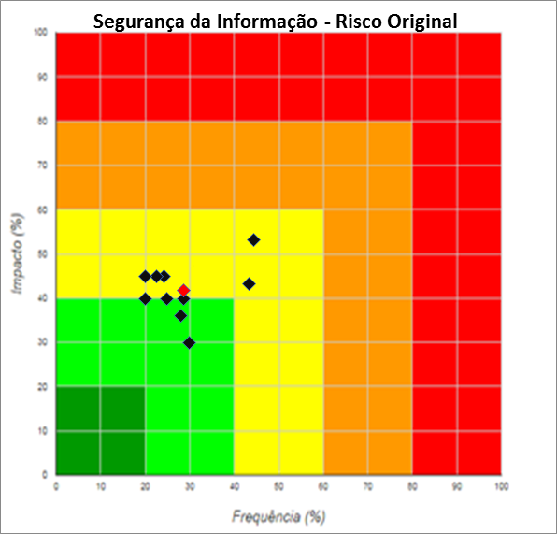
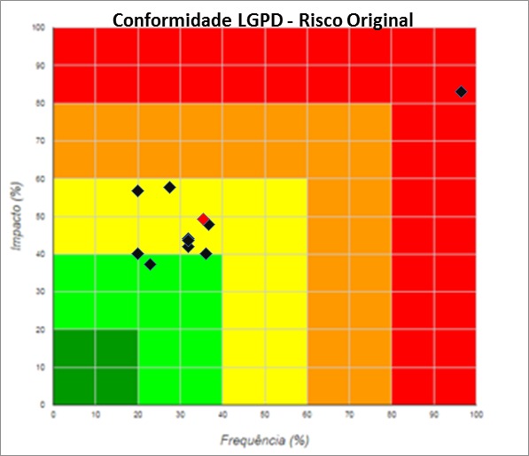
respiro respiro respiro
Percepção sobre esses riscos na prática
ImagemLIBRAS
ImagemLIBRAS
ImagemLIBRAS
4
ImagemLIBRAS

Slide 5
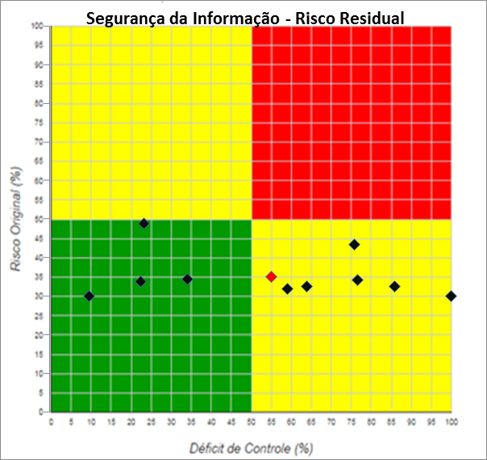
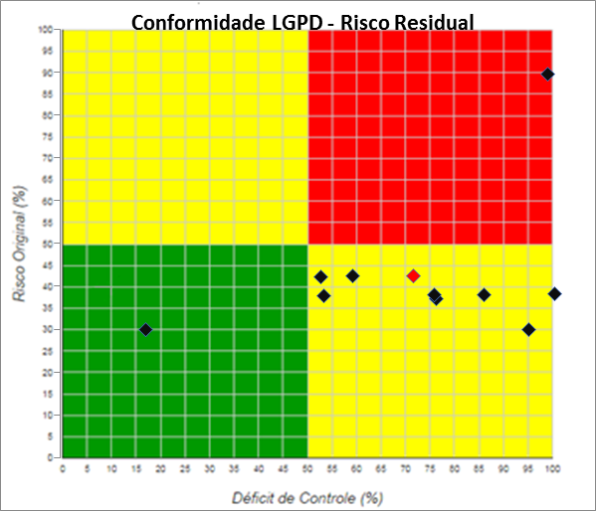
respiro respiro respiro
Avaliação dos controles internos
ImagemLIBRAS
ImagemLIBRAS
ImagemLIBRAS
5
ImagemLIBRAS

Slide 6
respiro respiro respiro
Principais gaps de controle interno
Inexistência de órgão interno (ex. Comitê) para coordenar ações de implantação e acompanhamento do compliance relativo à privacidade e proteção de dados
Inexistência do encarregado de proteção de dados pessoais (DPO)
Não há processo definido sobre a gestão do legado de documentos e arquivos
Não há política de privacidade específica do site publicada e nem registro de quais dados são coletados pelo cookies
Compartilhamento externo de dados com prestadores de serviço sem a adequação contratual
Tratamento de dados por colaboradores sem definição de política
Utilização de Infraestrutura física e lógica da patrocinadora, inclusive para armazenar dados e e-mails sem que haja formalização desta relação
Recebimento de dados "não-obrigatórios" para a finalidade da entidade, no arquivo de movimento da patrocinadora
ImagemLIBRAS
ImagemLIBRAS
ImagemLIBRAS
6
ImagemLIBRAS

